Slide 1

第六章 M文件及程序设计
—— matlab语言称为第四代编程语言，程序简洁、可读性很强而且调试十分容易，而且是matlab重要组成部分。

Slide 2
m文件简介
用户如想灵活应用matlab去解决实际问题，充分调用matlab的科学技术资源，就需要编辑m文件。
包含matlab语言代码的文件称为m文件，其扩展名为m。
编辑m文件可使用各种文本编辑器。

Slide 3
一、matlab的工作方式
交互式的命令行工作方式（指令驱动模式）
 通常matlab以指令驱动模式工作，即在matlab 窗口下当用户输入单行指令时，matlab 立即处理这条指令，并显示结果，这就是matlab命令行方式。
 命令行操作时，matlab窗口只允许一次执行一行上的一个或几个语句。

Slide 4
例如：
x1=0:10
x1 =
0 1 2 3 4 5 6 7 8 9 10
x2=0:3:11
x2 =
0 3 6 9
x3=11.5:-3:0
x3 =
11.5000 8.5000 5.5000 2.5000

Slide 5
x1=0:10,x2=0:3:11,x3=11.5:-3:0
x1 =
0 1 2 3 4 5 6 7 8 9 10
x2 =
0 3 6 9
x3 =
11.5000 8.5000 5.5000 2.5000
在matlab窗口输入数据和命令进行计算时，当处理复杂问题和大量数据时是不方便的。因此应编辑m文件。

Slide 6
命令行方式程序可读性差，而且不能存储，对于复杂的问题，应编写成能存储的程序文件。
m文件的程序工作方式（m文件模式）
将matlab语句构成的程序存储成以m为扩展名的文件，然后再执行该程序文件，这种工作模式称为程序文件模式。
程序文件不能在指令窗口下建立，因为指令窗口只允许一次执行一行上的一个或几个语句。

Slide 7
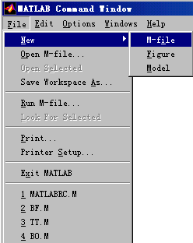
二、m文件的创建
m文件的类型是普通的文本文件，我们可以使用系统认可的文本文件编辑器来建立m文件。如dos下的edit，windows的记事本和word等。
具体的创建方法：
在matlab命令窗
口点击file 菜单
new → m-file

Slide 8
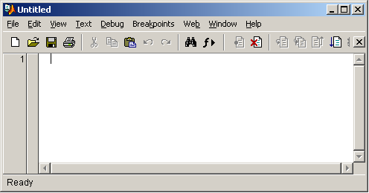

Slide 9
2. 点击file — Save Workspace As
将工作空间中的内容存入文件。
3. !edit —— 用dos 下edit 编辑器编制m文件。
4. edit —— 用matlab自带的编辑器编制m文件。
5. word —— 用word编辑m文件。

Slide 10
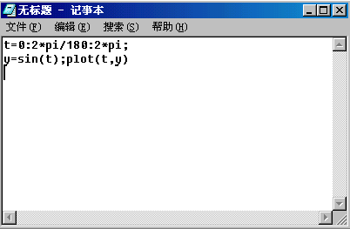
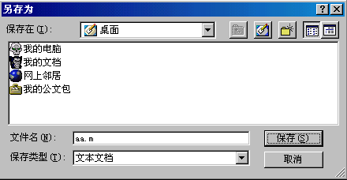

Slide 11
三、matlab文件的类型
数据文件 .mat
mat文件是matlab以标准二进制格式保存的数据文件，可将工作空间中有用的数据变量保存下来。
mat文件的生成和调用是由函数save和load完成的。

Slide 12
2. m文件
m文件的语法类似于c语言，但又有其自身特点。它只是一个简单的ASCII码文本文件，执行程序时逐行解释运行程序，matlab是解释性的编程语言。
m文件有两类：①独立的m文件 — 称命令文件
②可调用m文件 — 称函数文件
(1). 命令文件 — 简单的m文件
命令文件实际上是一串指令的集合，与在命令窗口逐行执行文件中的所有指令，其结果是一样的。没有输入输出参数。

Slide 13
命令文件包括两部分：注释文件和程序文件
%RANK Number of linearly independent rows or columns.
% K = RANK(X) is the number of singular values of X
% that are larger than MAX(SIZE(X)) * NORM(X) * EPS.
% K = RANK(X,tol) is the number of singular values of X that
% are larger than tol.
% Copyright (c) 1984-94 by The MathWorks, Inc.
s = svd(x);
if (nargin == 1)
tol = max(size(x)) * max(s) * eps;
end
r = sum(s > tol);
程序部分

Slide 14
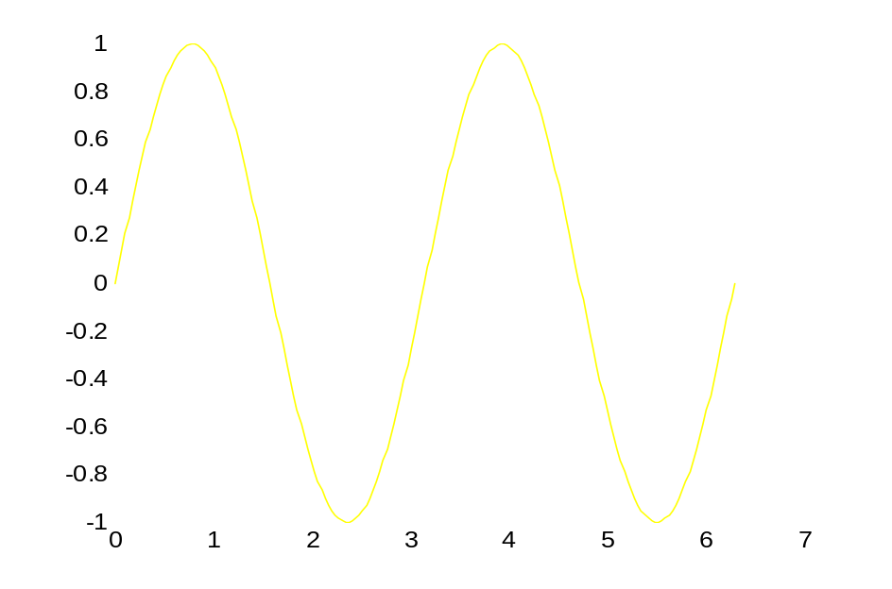
(2).matlab内置函数文件
matlab自定义的函数文件称内置函数文件。
调用内置函数的方法：使用函数名并给出相应的入口、出口参数即可。
例如：sin.m函数。
调用格式：y=sin(2*x)
实际应用中：
x=0:2*pi/180:2*pi;
y=sin(2*x)
plot(x,y)

Slide 15
又如 sqrt(x) —— 求x的平方根
abs(x)—— 求x的绝对值
det(a)—— 求行列式的值
等等。matlab拥有大量的内置数学函数，供我们在数值运算和符号运算中调用。
(3). 函数m文件— 需要输入变量，返回输出变量
matlab用户可以根据需要编辑自己的m文件，它们可以像库函数一样方便的调用，从而极大地扩展了matlab 的能力。

Slide 16
对于某一类特殊问题，如创建了许多m函数文件，则可形成新的工具箱。
这种用matlab语言创建定义新的matlab函数的功能，正体现了matlab语言强大的扩展功能。

Slide 17
函数文件的格式：
function 返回变量=函数名（输入变量）
注释说明语句段
程序语句段
(return)
特定规则：
函数m文件第一行必须以单词function作为引导词，必须遵循如下形式：
function [因变量]=<函数名>(自变量)
函数名必须和文件名相同。
程序中的变量均为局部变量，不保存在工作空间中。其变量只在函数运行期间有效。

Slide 18
函数文件的结构（六个部分）
函数定义行、H1行、帮助体、版权体、函数体、注释
function r = roots(c)
%ROOTS Find polynomial roots.
% ROOTS(C) computes the roots of the polynomial …
% J.N. Little 3-17-86
% Copyright 1984-2002 The MathWorks, Inc.
if size(c,1)>1 & size(c,2)>1
error('Must be a vector.') %row and column are >1, it …
end

Slide 19
函数定义行：以关键字“function”开头，并在首行中列出全部输入、输出参量以及函数 名。输出参数紧跟在“function”之后，常用方括号括起来，也可省略；输入参量紧跟在函数名之后，常用圆括号括起来。
H1行：是函数帮助文本的第一行，以“%”号开头，用来概要说明该函数的功能。在MATLAB中用命令“lookfor”查找某个函数时，查找到的就是函数H1行及其相关信息。

Slide 20
帮助体：在H1之后而在函数体之前的连续注释行表明的说明文本就是函数体。在MATLAB中用命令“help函数名”联机帮助时，就会显示函数H1行与帮助文本。
版权体： 说明版权及修改时间
函数体：是函数的主要部分。函数体中的所有参数都是函数内部变量，这些变量与MATLAB工作空间内的变量是分离的。
注释：除在H1行、帮助体、函数体里以“%”号开头的注释外，有的函数在函数体后还跟注释行，用以说明各种需要交代的问题。

Slide 21
函数文件的参数
如果有输入参数，必须在函数首行的函数名后用小括号( )括起来。
如果函数的输出参数不止一个时，用中括号[ ]把输出参数括起来，参数之间用逗号分隔。
参数传递规则：函数输入参数可以用对变量赋值的办法来传递，也可以直接输入数据。而输出参数通常都是通过变量来传递的。

Slide 22
调用函数时的输入参数和返回变量可以少于函数定义时的个数。只要进入函数，MATLAB将自动产生两个变量nargin与nargout，给出函数实际输入参数和返回变量的个数。
在定义函数时可用单元变量varargin与varargout来表示任意长度的输入参数列表和返回变量列表。在这种表示下，函数可以接受任意多输入参数以及返回任意多变量。
例 function myplot(x,varargin)
plot(x,varargin{:})

Slide 23
【例6.1】 nargin和nargout的使用
function sa = circle(r,s)
% CIRCLE plot a circle of radin r in the line specified by s.
% r 指定半径的数值
% s 指定线色的字符串
% sa 圆面积
%
% circle(r) 利用蓝实线画半径为 r 的圆周线.
% circle(r,s) 利用串 s 指定的线色画半径为 r 的圆周线.
% sa=circle(r) 计算圆面积，并画半径为 r 的蓝色圆面.
% sa=circle(r,s) 计算圆面积，并画半径为 r 的 s 色圆面.
% 编写于1999年4月7日，修改于1999年8月27日。

Slide 24
if nargin>2
error(‘输入变量太多。’);
end
if nargin==1 s='b'; end
clf;
t=0:pi/100:2*pi;
x=r*exp(i*t);
if nargout==0
plot(x,s);
else
sa=pi*r*r; fill(real(x),imag(x),s)
end
axis('square')

Slide 25
四、matlab的程序结构
matlab语言的程序结构与其它高级语言是一致的，分为顺序结构，循环结构，分支结构。
(1).顺序结构 —— 依次顺序执行程序的各条语句
(2).循环结构 —— 被重复执行的一组语句，循环是计算机解决问题的主要手段。
循环语句主要有：
 for — end

Slide 26
语法为：
for i = 表达式 （表达式为一个向量）
可执行语句
end
例：利用for循环求1！+2！+3！+  +5！的值
sum=0;
for i=1:5
pdr=1;
for k=1:i
pdr=pdr*k;
end
sum=sum+pdr;
end
sum =
153

Slide 27
② while — end 循环
while循环将循环体中的语句循环执行不定次数。
语法为：while 表达式
循环体语句
end
表达式一般是由逻辑运算和关系运算以及一般运算组成的，以判断循环的进行和停止；只要表达式的值 非0，继续循环；直到表达式值为0，循环停止。

Slide 28

例：用while循环求1~100间整数的和
sum=0;
i=1;
while i<=100
sum=sum+i;
i=i+1;
end
sum
sum =
5050

Slide 29
(3). 分支结构——根据一定条件来执行的各条语
句。
A. if 结构：语句有3种形式：
 if 表达式
执行语句
end
 if 表达式 ——— 是
语句1
else ———— 否
语句2
end

Slide 30
● if 表达式1 ——— 多分支
语句1
elseif 表达式2
语句2
elseif 表达式3
语句3
·
·
·
else
语句n
end
这种结构实现了一种多路选择，比较复杂。可替代一般高级语言中的switch-case-end语句

Slide 31
B. switch-case结构
一般switch-case语句格式为：
switch 表达式
case 值1
语句组1
case 值2
语句组2
……
case 值m
语句组m
otherwise
语句组m+1
end

Slide 32
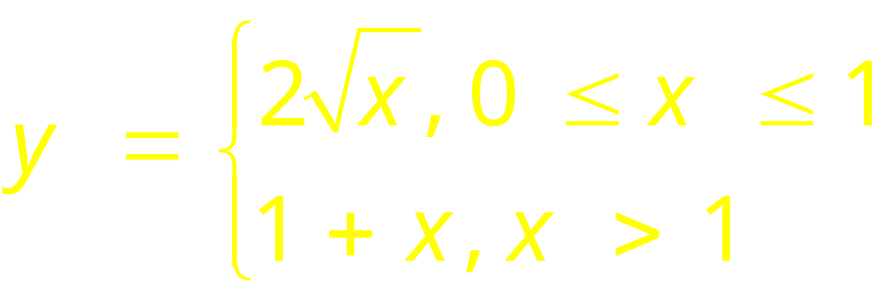
例 6-2 求分段函数
的值。
Notes:
分析：这是典型的三分支结构问题，可以用switch-case结构实现，程序中switch后面用1表示永真条件。自变量x通过键盘输入。

Slide 33
例6-3 通过键盘输入百分制成绩，输
出成绩的等级。
程序中90-100分为字符A表示,80-89分为字符B表示,70-79分为字符C表示,60-69分为字符D表示,60分以下为字符E表示。

Slide 34
C. try-catch结构
try-catch结构格式为：
try
… 语句组1
catch
… 语句组2
end

Slide 35
例6-4 对n阶魔方阵的行进行引用，当“行 下标”超出魔方阵的最大行数时，改 为对最后一行的引用，并显示“出错”警告。
A=magic(3);
try
B=A(4,:);
catch
B=A(end,:)
end

Slide 36
例6-5 求n！,n=1,2,…,10。
定义函数文件ffactor：
function f=ffactor(n)
if n<=1
f=1;
else
f=ffactor(n-1)*n;
end
return; %返回

Slide 37
编写下述的命令文件中调用函数文件ffactor.m
for i=1:10
fac(i)=ffactor(i);
end
fac

Slide 38
在条件表达式中，通常都是由
关系操作符 >, < ,<=, >=, = =, ~= 等
逻辑操作符 &，| ， ~等
逻辑函数：isequal —— 若是相等则为真
isempty ——若是空矩阵则为真
isstr —— 若是字符串则为真
习题：编写m函数，计算函数值
x (x<1)
2x-1 (1<x<10)
3x-11 (x>=10)

Slide 39
五. Matlab程序的人机交互式指令
用户可以使用交互式的指令协调MATLAB程序的运行
Input（）函数指令
调用方式：
Input（string）：以文本字符串string为信息给出用户提示，并等待从键盘输入。键入的可以当前工作空间中任意变量的matlab表达式，并把表达式的值作为该指令函数的返回值（同时也可以赋值给一个变量）。
Input（string，‘s’）：这种格式是以文本字符串string给出用户提示，并等待从键盘输入字符串，键入的字符串作为该函数的返回值（同时也可以赋值给一个变量）。

Slide 40
disp（x）：显示数组，但是在屏幕上不打印数组名。如果数组x包含文本字符串，则显示字符串。
在屏幕上显示数组的另外一种方法是键入数组名，但是屏幕上会打印出“x=”这样的题头，不是理想的显示方式。
注意：该函数不能显示空数组。

Slide 41
小 结
本章主要介绍了matlab语言程序基本内容。matlab 编程简单，容易掌握。
通过学习，应能编写简单程序

Slide 42
结 束 语
本课程基于matlab语言基础，望大家以后进一步学习，方能编写出高质量m文件，以适应高科技的需要。
望你们今后能成为matlab高手。

Slide 43
再 见

